Slide 1
El neoplatonismo
Darwin amador pacheco Sebastian Ayala Arias
Steban José García cabrera Matías morales Rodríguez
Juan pablo salas olivera Luis Santiago Yepes parra
Emmanuel Zuluaga Ruiz

Slide 2

¿Qué ES EL NEOPLATONISMO?
El neoplatonismo, como su nombre sugiere, es una corriente filosófica que se desarrolló después de Platón, pero que se basa en gran medida en sus enseñanzas. Aunque Platón vivió en el siglo IV a.C., el neoplatonismo no surgió hasta mucho después, en el siglo III d.C., en un período de gran agitación y cambio en el mundo mediterráneo. El Imperio Romano, que había dominado la región durante siglos, estaba en declive, y las viejas creencias y sistemas de pensamiento estaban siendo cuestionados y reevaluados. Fue ahí donde se origino el neoplatonismo.

Slide 3

Características
La escuela neoplatónica se caracterizó por revivir las ideas del platonismo y desarrollar una versión totalmente nueva del pensamiento filosófico y metafísico de Platón, a partir de conjugar su filosofía con ideas místicas, propias de doctrinas religiosas como el hinduismo, el judaísmo y el cristianismo.

Slide 4

Origen
El neoplatonismo se originó en Alejandría, Egipto, en el siglo III d.C. como una reinterpretación y revitalización del pensamiento de Platón. Su desarrollo se divide en tres etapas:
Primera etapa (siglos III-IV): Dominada por Plotino y sus discípulos inmediatos, como Porfirio y Jámblico. Se caracterizó por un enfoque en la metafísica y la teología, con énfasis en la teoría de la emanación, la jerarquía del ser y la mística.
Segunda etapa (siglos V-VI): Se centró en la exégesis de los textos de Platón y Plotino, con figuras como Proclo y Simplicio. Se dio un mayor énfasis a la lógica y la argumentación filosófica.
Tercera etapa (siglos IX-XV): El neoplatonismo se transmitió al mundo árabe y latino, donde influyó en el desarrollo de la filosofía medieval y renacentista. Figuras como Avicena, Maimónides y Marsilio Ficino fueron importantes exponentes de este período.

Slide 5

PLOTINO: EL PADRE DEL NEOPLATONISMO
Plotino, nacido en el siglo III d.C., es considerado el fundador del neoplatonismo, una corriente filosófica que, aunque basada en las enseñanzas de Platón, desarrolló un sistema de pensamiento propio y altamente influyente.
Sus enseñanzas fueron recopiladas y organizadas por su discípulo Porfirio en una serie de escritos conocidos como las «Enéadas». En estas obras, Plotino desarrolla una cosmología y una metafísica que se basan en las ideas de Platón, pero que también incorporan elementos de otras tradiciones filosóficas y religiosas de la época.

Slide 6
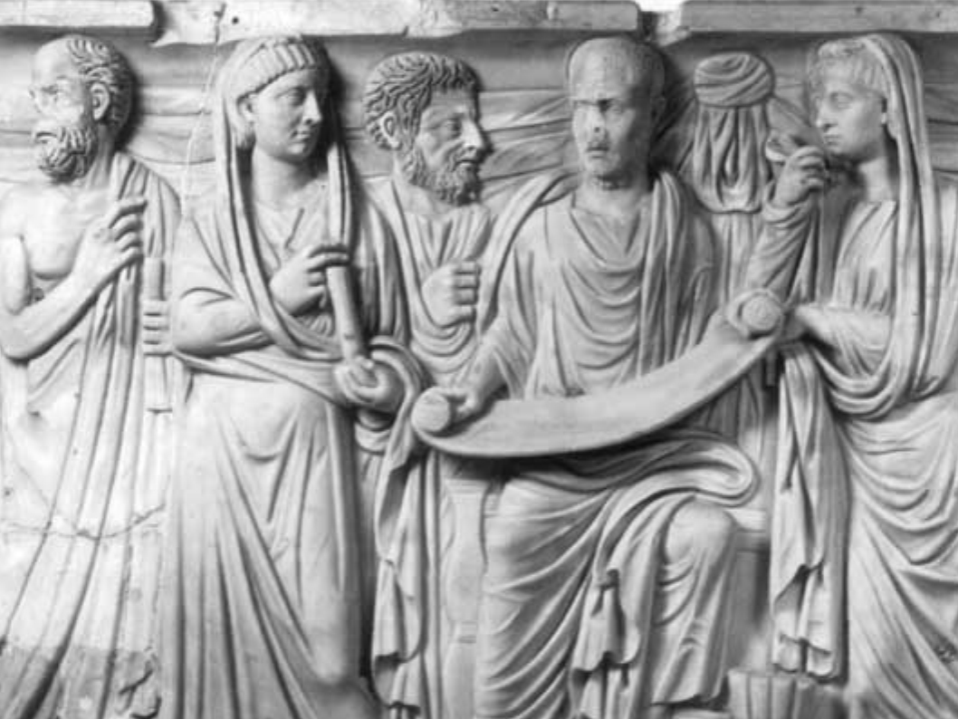
Influencia
El neoplatonismo se vio influenciado por diversas tradiciones filosóficas y religiosas, incluyendo:
Platonismo: La base fundamental del neoplatonismo, con énfasis en la metafísica, la teoría de las ideas y la búsqueda de la verdad.
Pitagorismo: Influyó en la concepción del neoplatonismo sobre la matemática, la música y la armonía del universo.
Gnosticismo: Aportó ideas sobre la emanación, la jerarquía del ser y la búsqueda de la gnosis (conocimiento divino).
Religiones orientales: Influyeron en la mística neoplatónica, especialmente las prácticas de meditación y teurgia.

Slide 7

EL NEOPLATONISMO EN EL MUNDO MODERNO
Aunque el neoplatonismo es una escuela de pensamiento antigua, sus ideas y conceptos siguen siendo relevantes e influyentes en el mundo moderno.
Por ejemplo en la teología y los estudios religiosos, el neoplatonismo ha sido una fuente importante de ideas y conceptos. Muchos teólogos cristianos, judíos y musulmanes han recurrido al neoplatonismo para desarrollar sus propias teorías sobre Dios, el universo y la naturaleza humana. Además, el neoplatonismo ha influido en una serie de movimientos espirituales y místicos, desde el sufismo hasta la teosofía.

Slide 8
Gracias =D

